Slide 1
ГКОУ ЛО «Сланцевская школа-интернат»
Игровые упражнения для развития фонематического слуха
Выполнила Кашина Ю.М.,
учитель-логопед

Slide 2
Умение сосредотачиваться на звуке, умение различать, анализировать на слух фонемы (звуки), из которых состоит наша речь, называется фонематическим слухом.
Хороший фонематический слух необходим ребенку для усвоения звуковой системы языка, грамотной устной и письменной речи.

Slide 3
Первый этап - узнавание неречевых звуков.

Slide 4
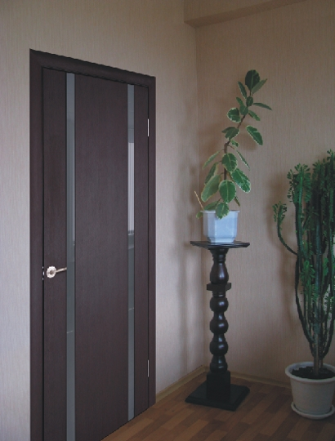
Игра "Угадай, что звучало". Внимательно послушайте с ребенком шум воды, шелест газеты, звон ложек, скрип двери и другие бытовые звуки. Предложите ребенку закрыть глаза и отгадать, что это звучало.

Slide 5
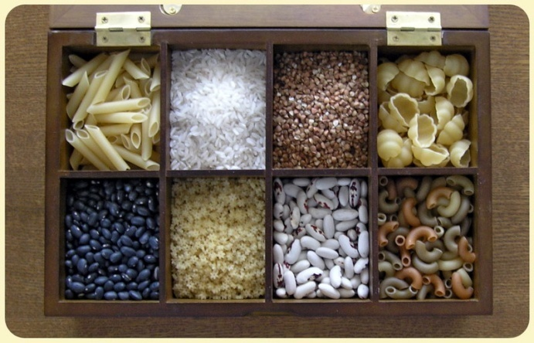
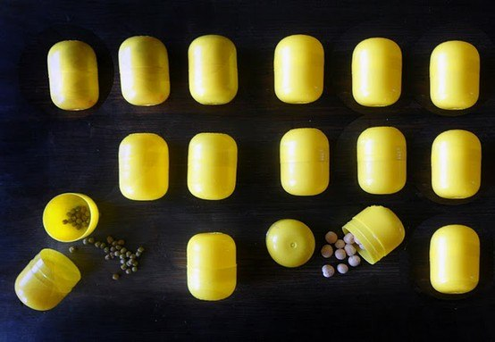
Игра "Шумящие мешочки". Вместе с ребёнком насыпьте в мешочки или коробочки крупу, пуговицы, скрепки и т.д. Ребенок должен угадать по звуку потряхиваемого мешочка, что у него внутри.

Slide 6
Игра "Волшебная палочка". Взяв карандаш или палочку, постучите ею по разным предметам в доме. Волшебная палочка заставит звучать вазу, стол, стену, миску…

Slide 7
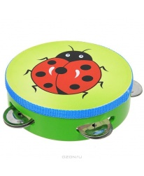
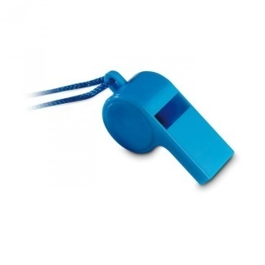
Игра "Жмурки". Ребенку завязывают глаза, и он двигается в сторону звенящего колокольчика, бубна, свистка.

Slide 8
Игра "Похлопаем". Ребенок повторяет ритмический рисунок хлопков. Например, два хлопка, пауза, один хлопок, пауза, два хлопка. В усложненном варианте ребёнок повторяет ритм с закрытыми глазами.

Slide 9
Второй этап- различение звуков речи по тембру, силе и высоте.

Slide 10
Игра "Узнай свой голос". Запишите на кассету голоса близких людей и голос самого ребенка. Попросите его угадать, кто говорит.

Slide 11
Игра "Три медведя". Ребенок отгадывает, за кого из персонажей сказки говорит взрослый. Более сложный вариант: ребенок сам говорит за трех медведей, изменяя высоту голоса.

Slide 12
Третий этап - различение сходных по звучанию слов.

Slide 13
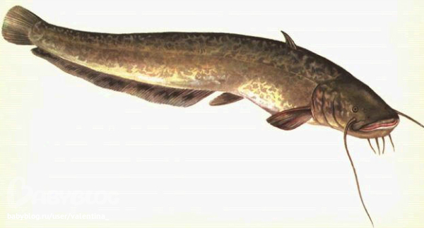
Игра "Слушай и выбирай". Перед ребенком картинки со сходными по звучанию словами (ком, сом, дом). Взрослый называет предмет, а ребенок поднимает соответствующую картинку.

Slide 14
Игра "Верно-неверно". Взрослый показывает ребенку картинку и называет предмет, заменяя первую букву (форова, сорова, дорова, корова, морова, горова). Задача ребенка - хлопнуть в ладоши, когда он услышит правильный вариант произношения.

Slide 15
Четвертый этап - различение слогов.

Slide 16
Игра "Что лишнее?". Взрослый произносит ряды слогов "па-па-па-ба-па", Ребенок должен хлопнуть, когда услышит лишний (другой) слог.

Slide 17
Игра: «Назови слова»
Задание №1. "Назови как можно больше слов, которые начинаются на звук А" (Т, О, У и т.д.). Задание №2. "Назови как можно больше слов, которые заканчиваются на звук П" (И, О, и т.д.). Задание №3. "Назови как можно больше слов, в середине которых есть звук Л" (Н, Г, Б, и т.д.).

Slide 18
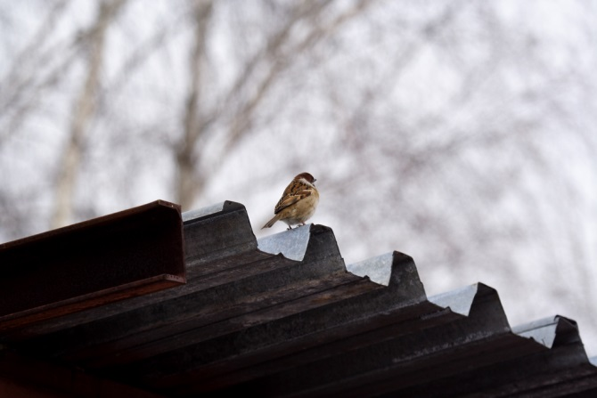
Игра «Доскажи словечко»
На карточке рифмованный текст, стихи, в которых одно слово (или больше) пропущено. Учащиеся должны собрать из букв разрезной азбуки рифмованное слово и записать его. Например: Воробей взлетел повыше. Видно все с высокой_________
(крыши).

Slide 19
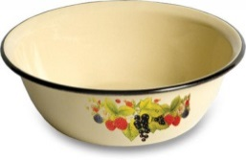
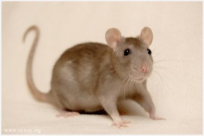
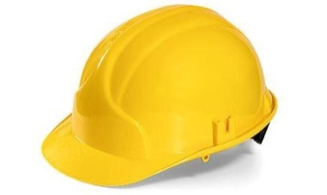
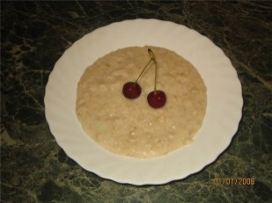
Упражнение: «Дополни предложение словом»
Предлагаются предложения, которые можно дополнить словами. Картинки предлагаются парами.
Девочка катает ... (мишку). Муку насыпали в ... (миску).
В сарае протекает (крыша). В подвале завелась (крыса).
Малыш ест вкусную ... (кашку). Солдат надел на голову ... (каску).

Slide 20
Спасибо за внимание!

